Slide 1
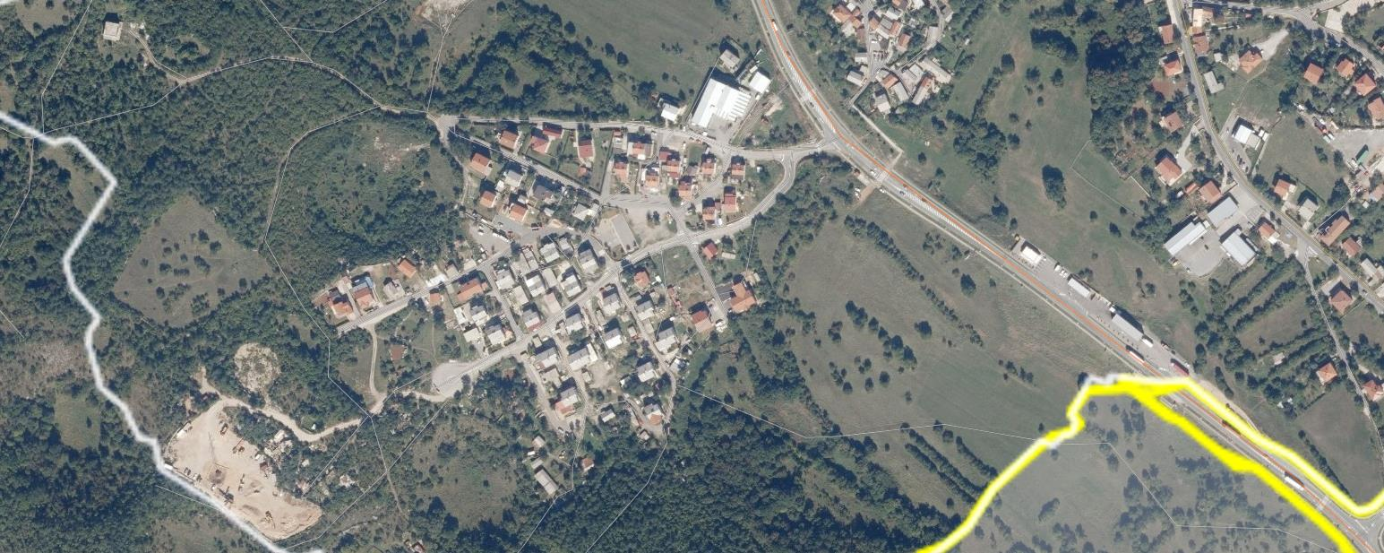
Rasprava o polazištima i programu Urbanističkog plana uređenja Novog Naselja Mavrinci (Baćina)
Općina Čavle, 16.02.2023.

Slide 2
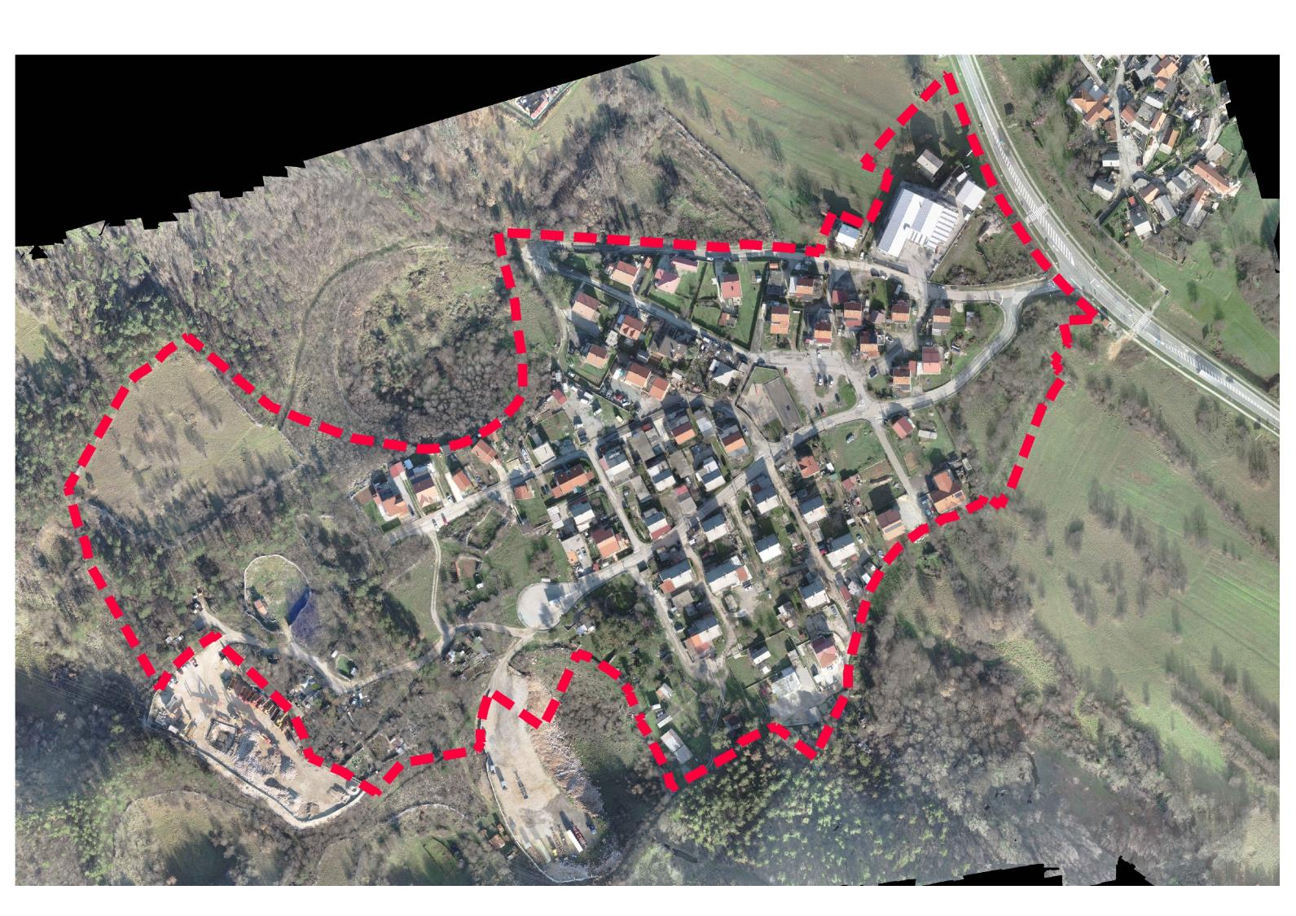
Prezentacija polazišta i programa urbanističkog plana uređenja Novog Naselja Mavrinci ()
Obuhvat plana

Slide 3
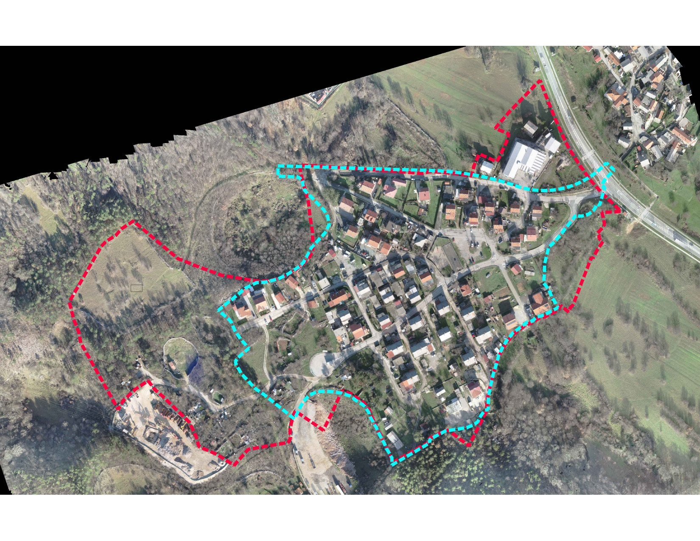
Prezentacija polazišta i programa urbanističkog plana uređenja Novog Naselja Mavrinci ()
Obuhvat UPU Novog Naselja Mavrinci (Baćina) te Detaljnog plana uređenja dijela Novog Naselja Mavrinci - predio Baćina, DPU 12, koji se stavlja van snage

Slide 4
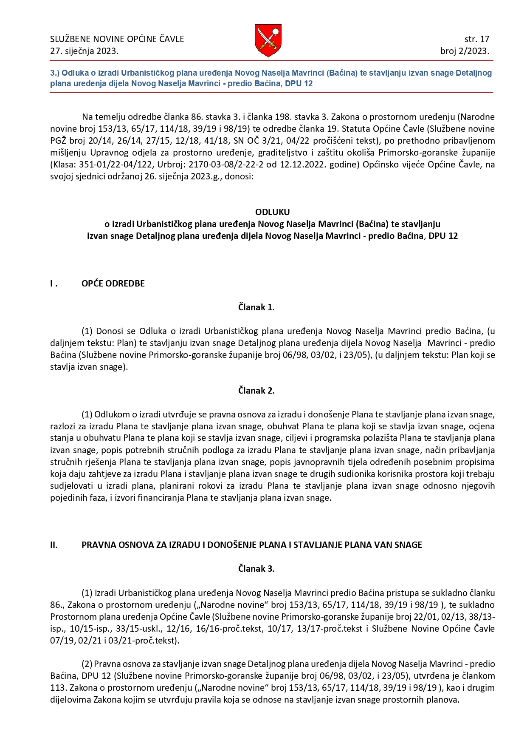
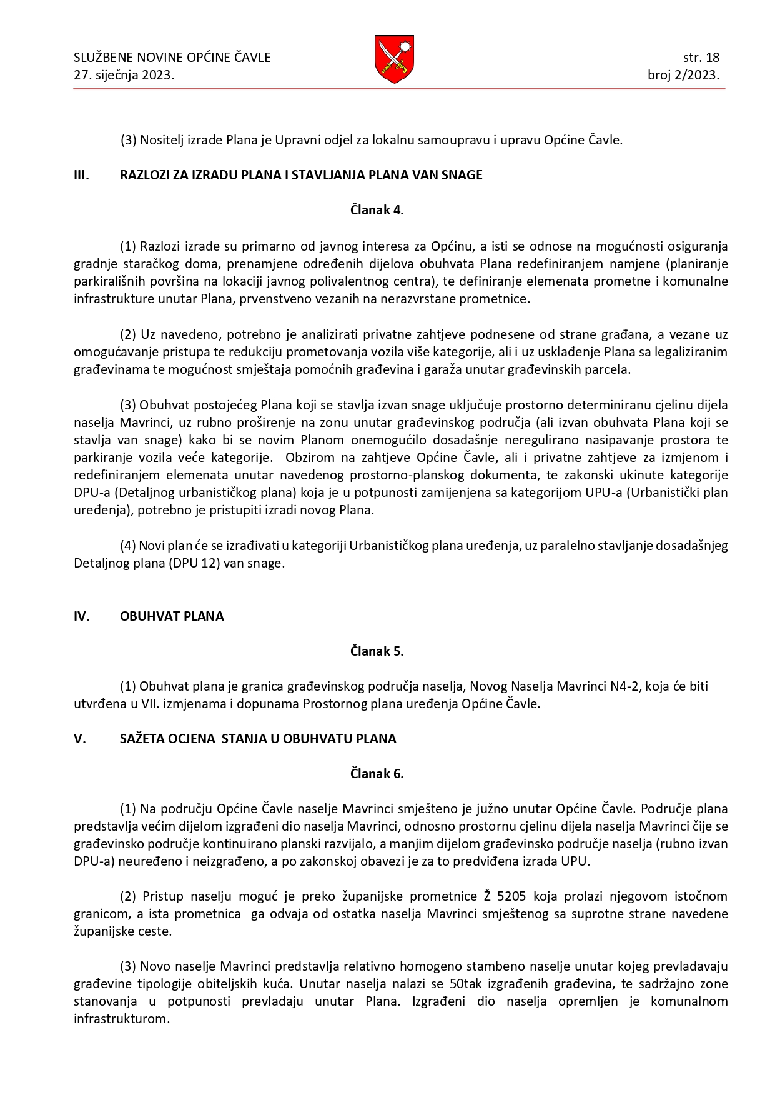
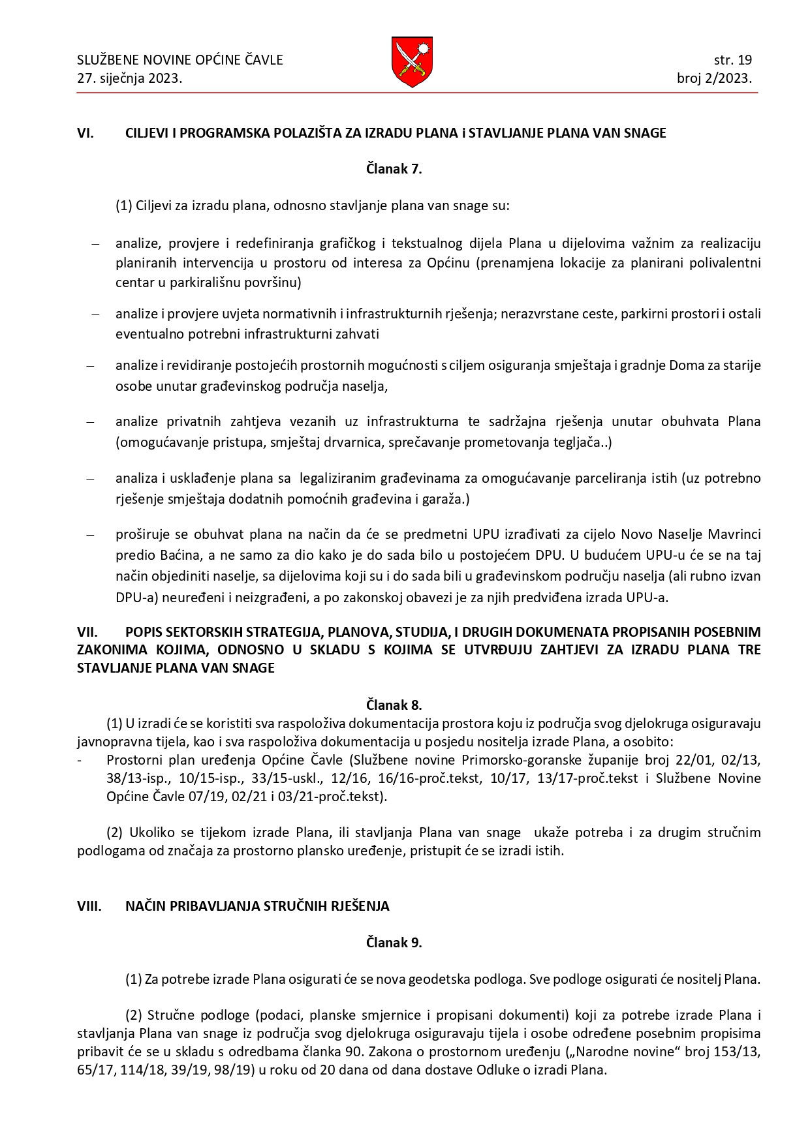
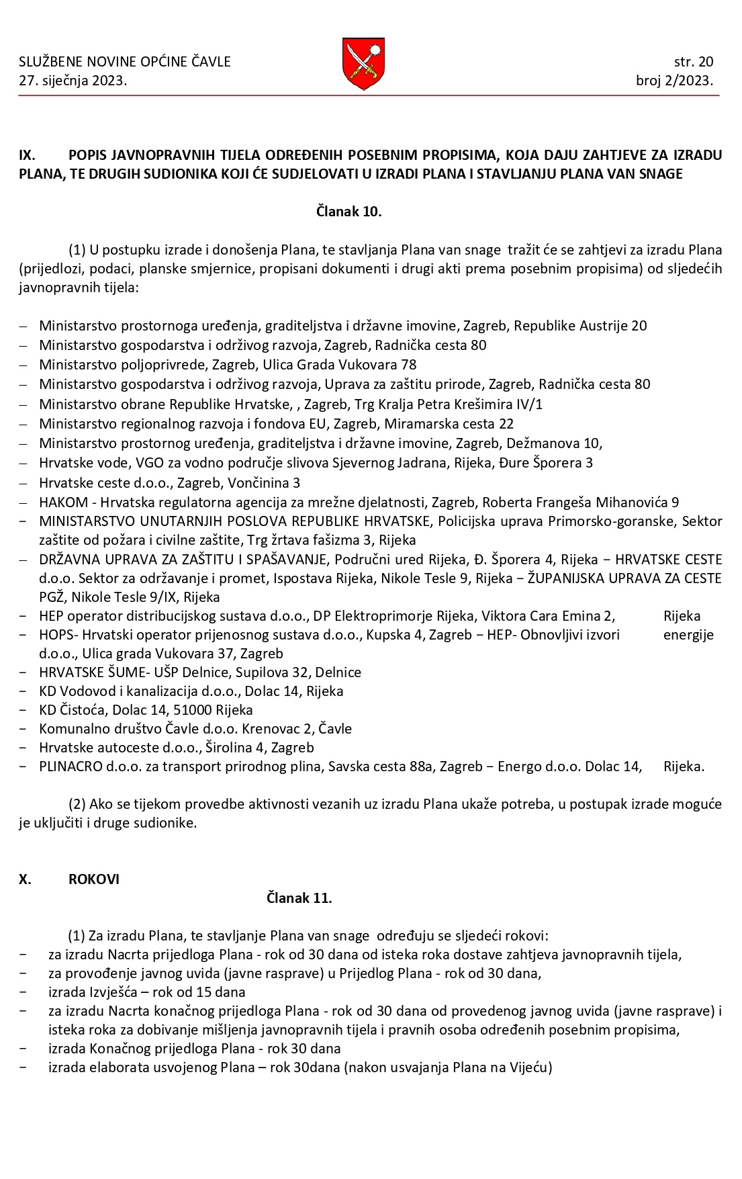

Prezentacija polazišta i programa urbanističkog plana uređenja Novog Naselja Mavrinci ()
Odluka o izradi Urbanističkog plana uređenja Novog Naselja Mavrinci (Baćina) te stavljanju izvan snage Detaljnog plana uređenja dijela Novog Naselja Mavrinci - predio Baćina, DPU 12

Slide 5
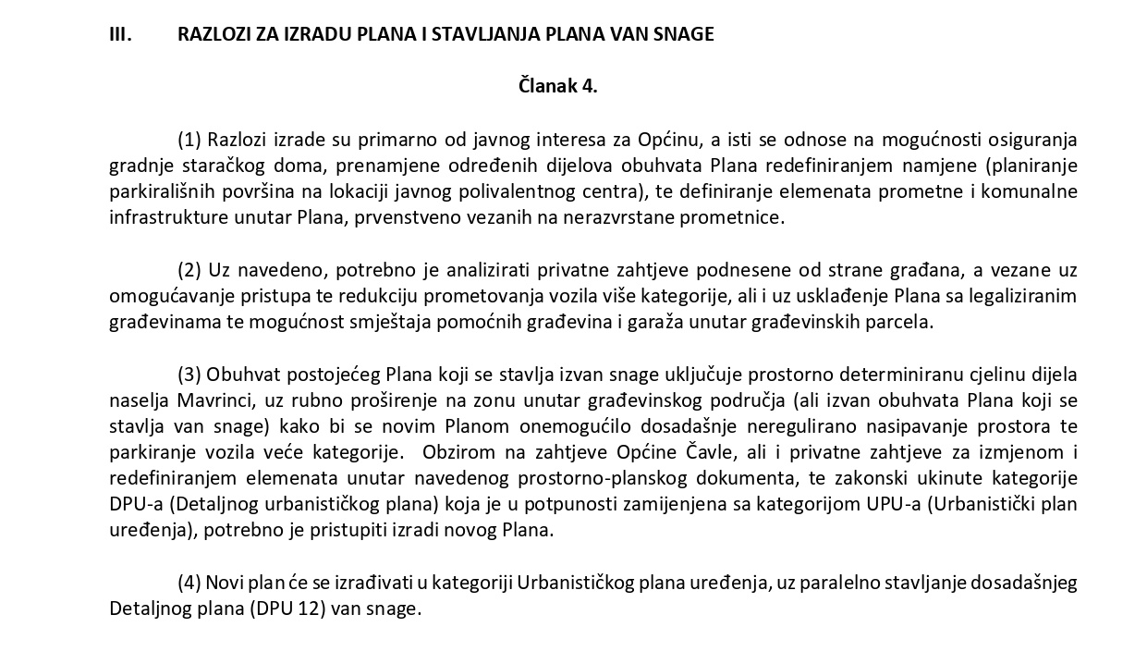
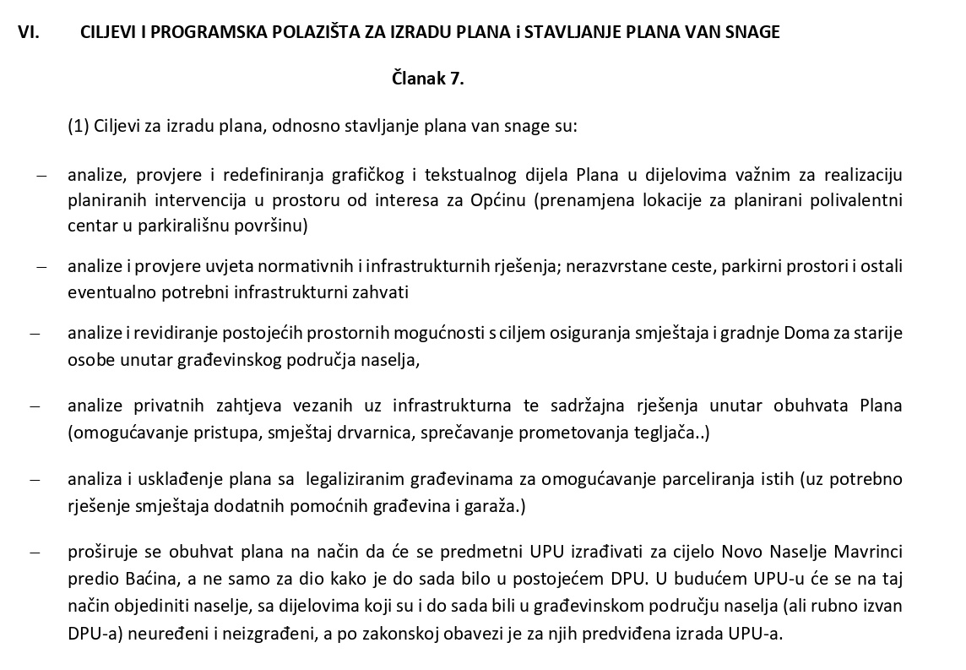
Izvadak iz odluke o izradi Urbanističkog plana uređenja Novog Naselja Mavrinci (Baćina) te stavljanju izvan snage Detaljnog plana uređenja dijela Novog Naselja Mavrinci - predio Baćina, DPU 12 - razlozi izrade, te ciljevi i programska polazišta

Slide 6

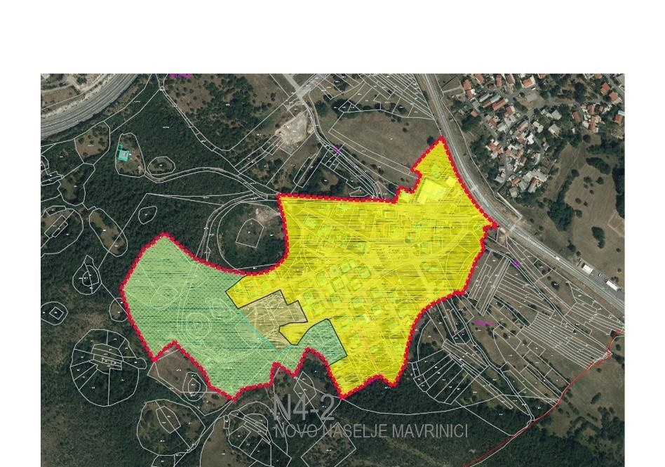
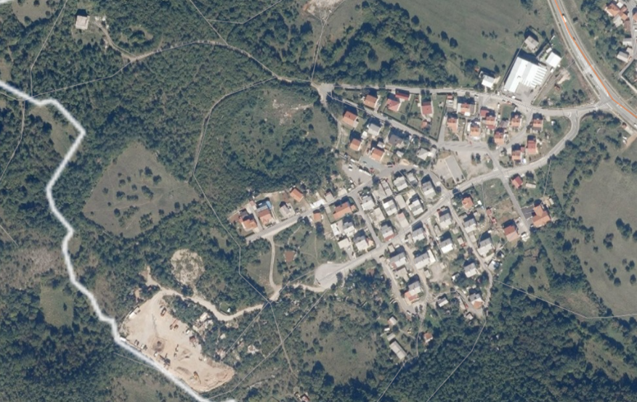



Područje urbane sanacije
Građevinsko područje naselja Mavrinci– prostorna situacija
Izgrađeni dio naselja – urbana sanacija
neizgrađeni dio naselja– nova gradnja
Područje nove gradnje
Građevinsko područje naselja Mavrinci– prostorna situacija (izvor; Geoportal)
Urbanistički plan uređenja Novog Naselja Mavrinci (Baćina)

Slide 7
URBANA SANACIJA
PREDSTAVLJA INTERVENCIJU U NASELJE KOJE SE NAJVEĆEM DIJELU REKONSTRUIRA, A GRAĐEVINE SE DOGRAĐUJU PREMA PROSTORNIM MOGUĆNOSTIMA
NAJVEĆI DIO INTERVENCIJA PLANIRA SE U UNAPRIJEĐENJU PROMETNE I KOMUNALNE INFRASTRUKTURE MREŽE, KAO I U POBOLJŠANJU OPĆIH UVJETA KVALITETE ŽIVOTA KROZ JAVNE SADRŽAJE I BUDUĆE FUNKCIJE.

Slide 8
UVJETI GRADNJE – IZVOD IZ PROSTORNOG PLANA UREĐENJA OPĆINE ČAVLE
/ NESPOSREDNA PROVEDBA - isključivo slobodnostojeće obiteljske i višeobiteljske stambene građevine /
OBITELJSKE STAMBENE GRAĐEVINE (s 1 stanom)
Površina građevne čestice obiteljske stambene građevine ne može biti manja od 650 m2, (širina građevne čestice, min 16 metara)
Minimalni tlocrt nove građevine je 60 m2
najveća dopuštena tlocrtna površina je 150 m2
kig 0,2 / kis 0,5 (Iznimno u izgrađenim dijelovima naselja s izgradnjom na regulacijskoj liniji, max kig je 0,6)
visina 9m / max 3 etaže
VIŠEOBITELJSKE STAMBENE GRAĐEVINE (do 3 stana)
Površina građevne čestice obiteljske stambene građevine ne može biti manja od 1000 m2, (širina građevne čestice, min 20 metara)
Minimalni tlocrt nove građevine je 80 m2
najveća dopuštena tlocrtna površina je 200 m2
kig 0,2 / kis 0,6 (Iznimno u izgrađenim dijelovima naselja s izgradnjom na regulacijskoj liniji, max kig je 0,6)
visina 12m / max 4 etaže

Slide 9
UVJETI GRADNJE – IZVOD IZ PROSTORNOG PLANA UREĐENJA OPĆINE ČAVLE
/ POSREDNA PROVEDDBA - smjernice za izradu prostornih planova užih područja /
Za dijelove građevinskih područja naselja za koje je određena izrada urbanističkih planova uređenja planira se izgradnja obiteljskih stambenih građevina s 1 stanom i višeobiteljskih stambenih građevina do 3 stana
Utvrđeni uvjeti za izgradnju navedenih građevina za neposrednu provedbu ovog Plana primjenjuju se i kod posredne provedbe Plana.
Prostorno planskom dokumentacijom užeg područja može se odrediti viši prostorni standard od onog određenog Prostornim planom Općine

Slide 10
UVJETI REKONSTRUKCIJE – IZVOD IZ PROSTORNOG PLANA UREĐENJA OPĆINE ČAVLE
Rekonstrukcija postojećih slobodnostojećih stambenih građevina provodi se prema uvjetima za novu gradnju!
(Uvjeti za rekonstrukciju postojećih dvojnih i stambenih građevina u nizu te višestambenih građevina utvrđeni su posebnim člancima unutar PP, kao i iznimke za rekonstrukciju koje su detaljno navedene)

Slide 11

UVJETI GRADNJE UNUTAR OBUHVATA UPU-a ISTI KAO UVJETI GRADNJE ODREĐENI PP
OBITELJSKE STAMBENE GRAĐEVINE (s 1 stanom)
Površina građevne čestice min 650 m2, (širina građevne čestice, min 16 metara)
Minimalni tlocrt nove građevine je 60 m2
najveća dopuštena tlocrtna površina je 150 m2
kig 0,2 / kis 0,5 (Iznimno u izgrađenim dijelovima naselja s izgradnjom na regulacijskoj liniji, max kig je 0,6)
visina 9m / max 3 etaže
VIŠEOBITELJSKE STAMBENE GRAĐEVINE (do 3 stana)
Površina građevne čestice min 1000 m2, (širina građevne čestice, min 20 metara)
Minimalni tlocrt nove građevine je 80 m2
najveća dopuštena tlocrtna površina je 200 m2
kig 0,2 / kis 0,6 (Iznimno u izgrađenim dijelovima naselja s izgradnjom na regulacijskoj liniji, max kig je 0,6)
visina 12m / max 4 etaže

Slide 12
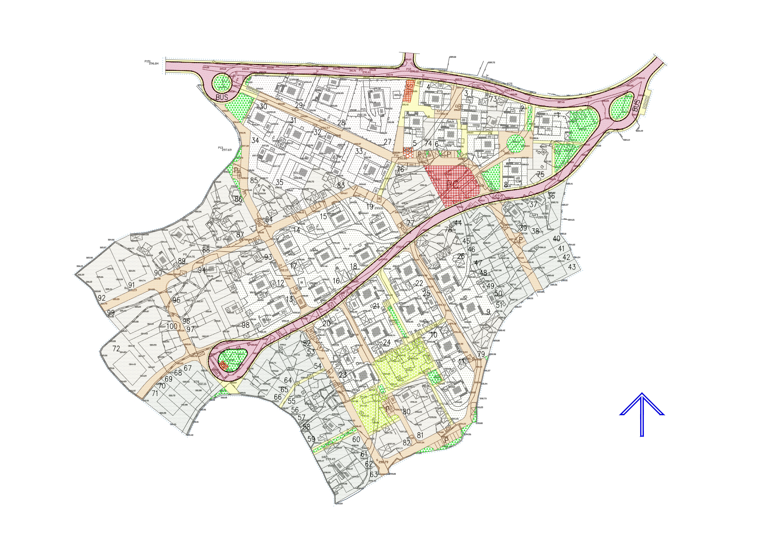
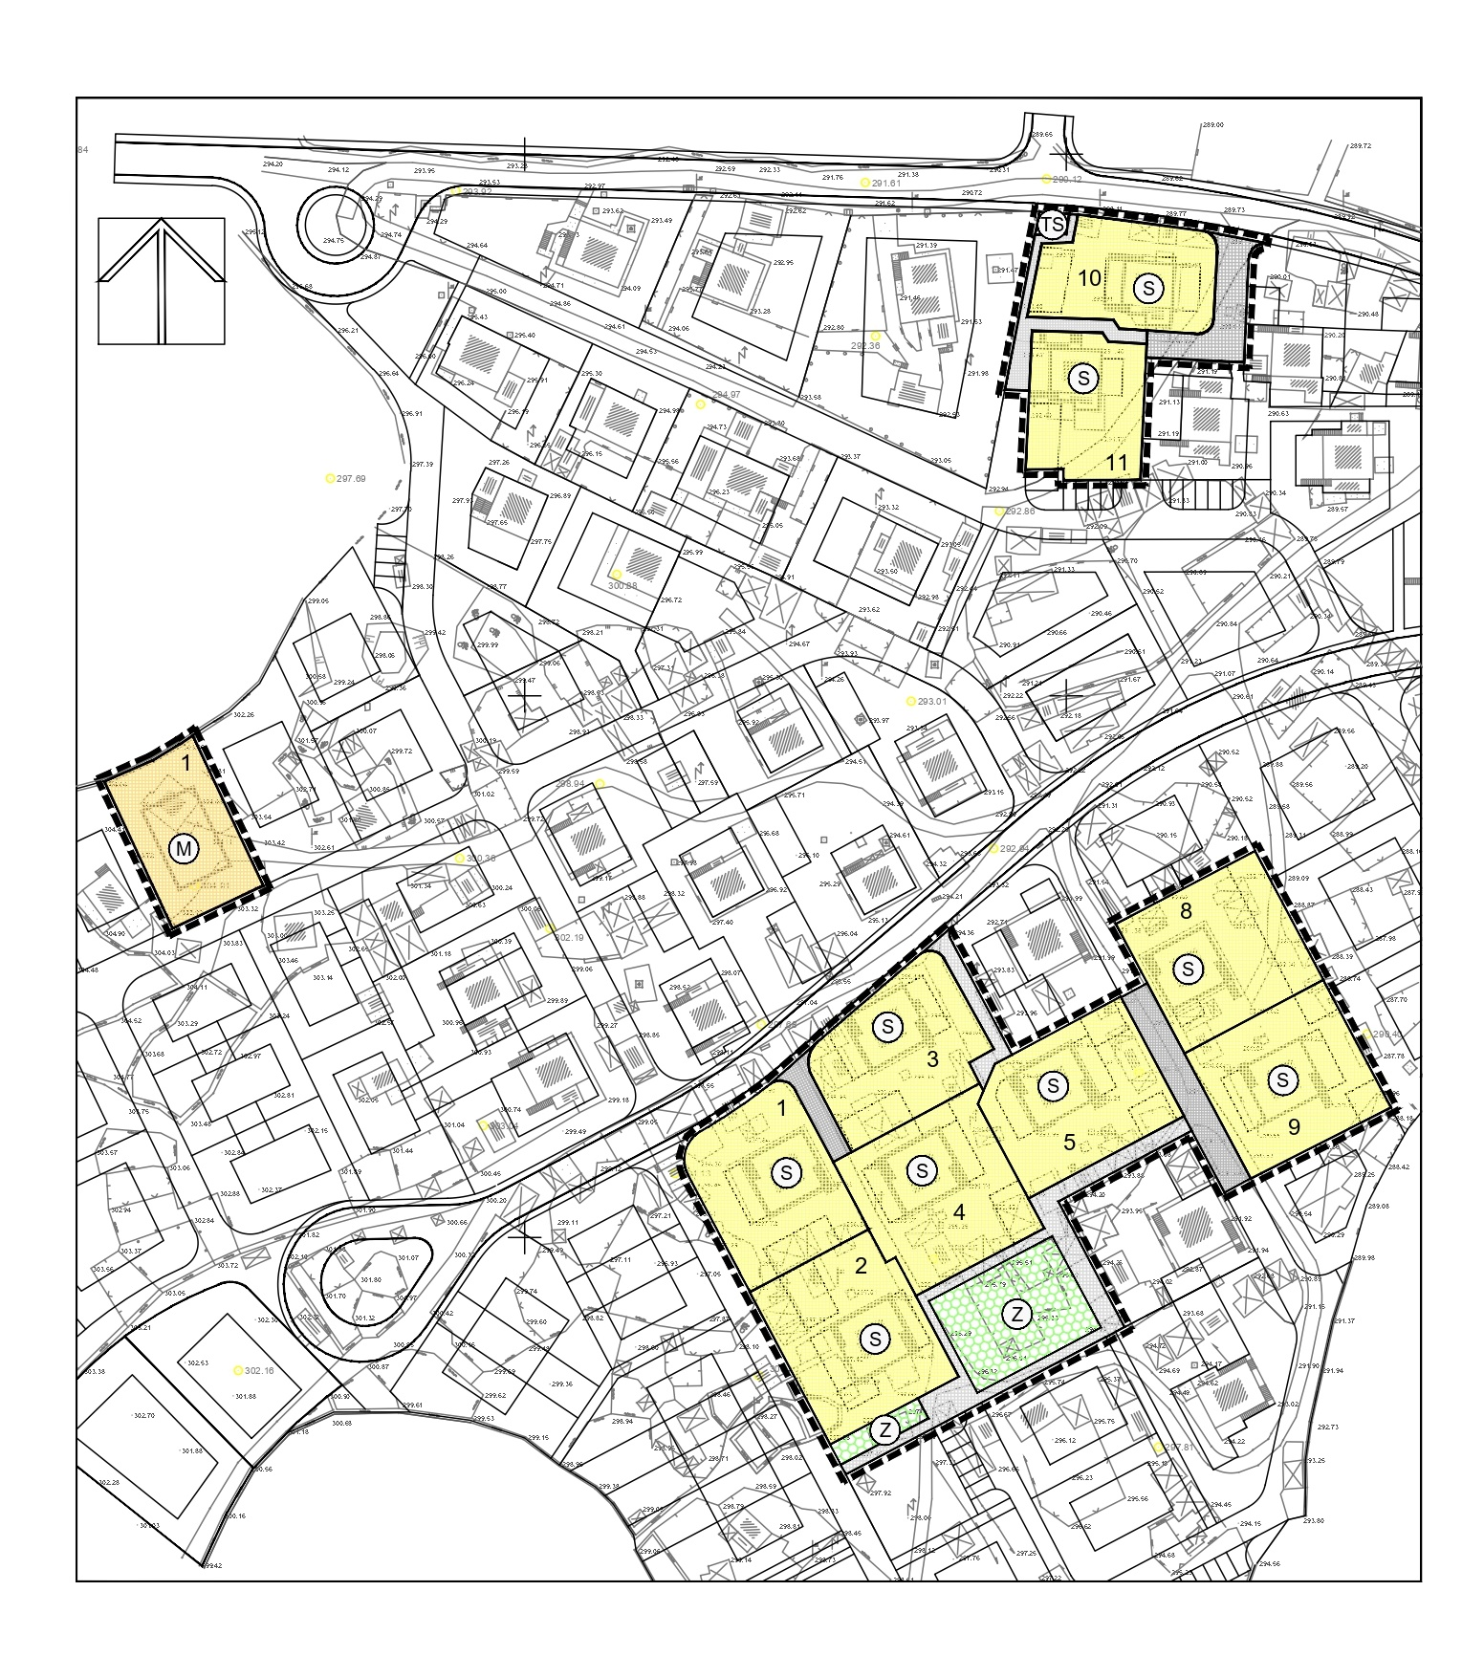
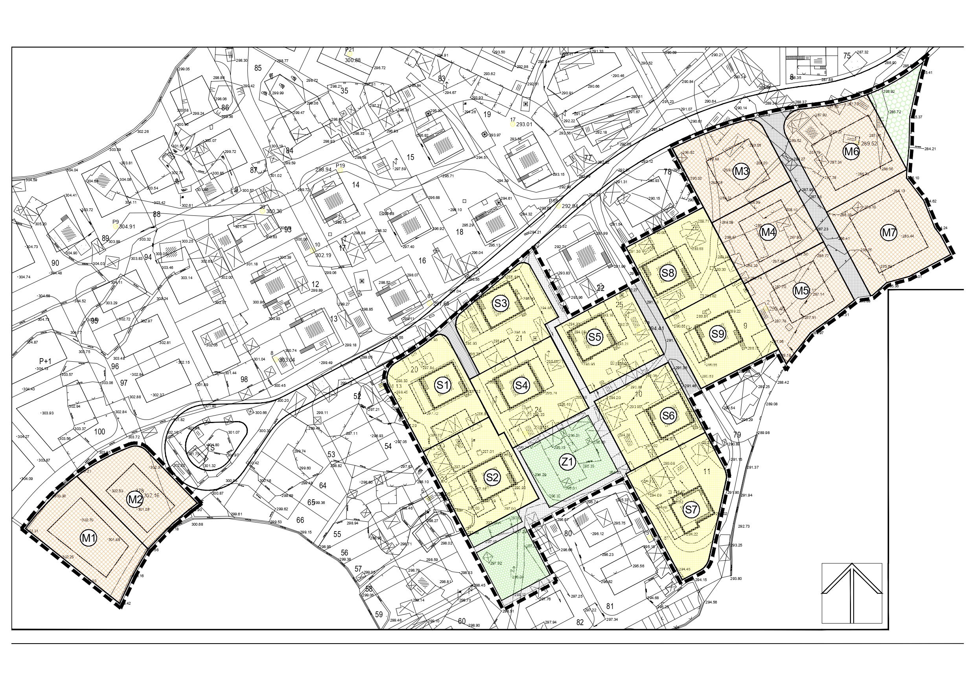
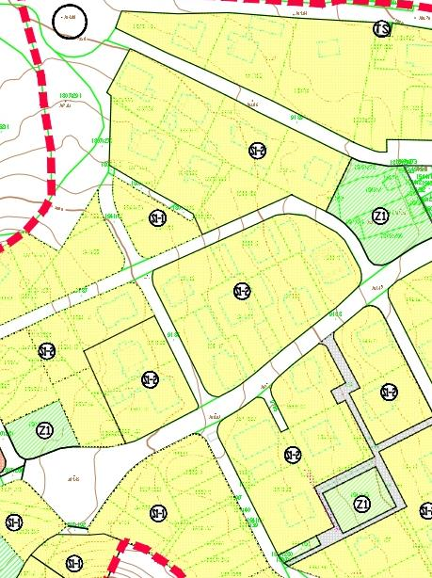
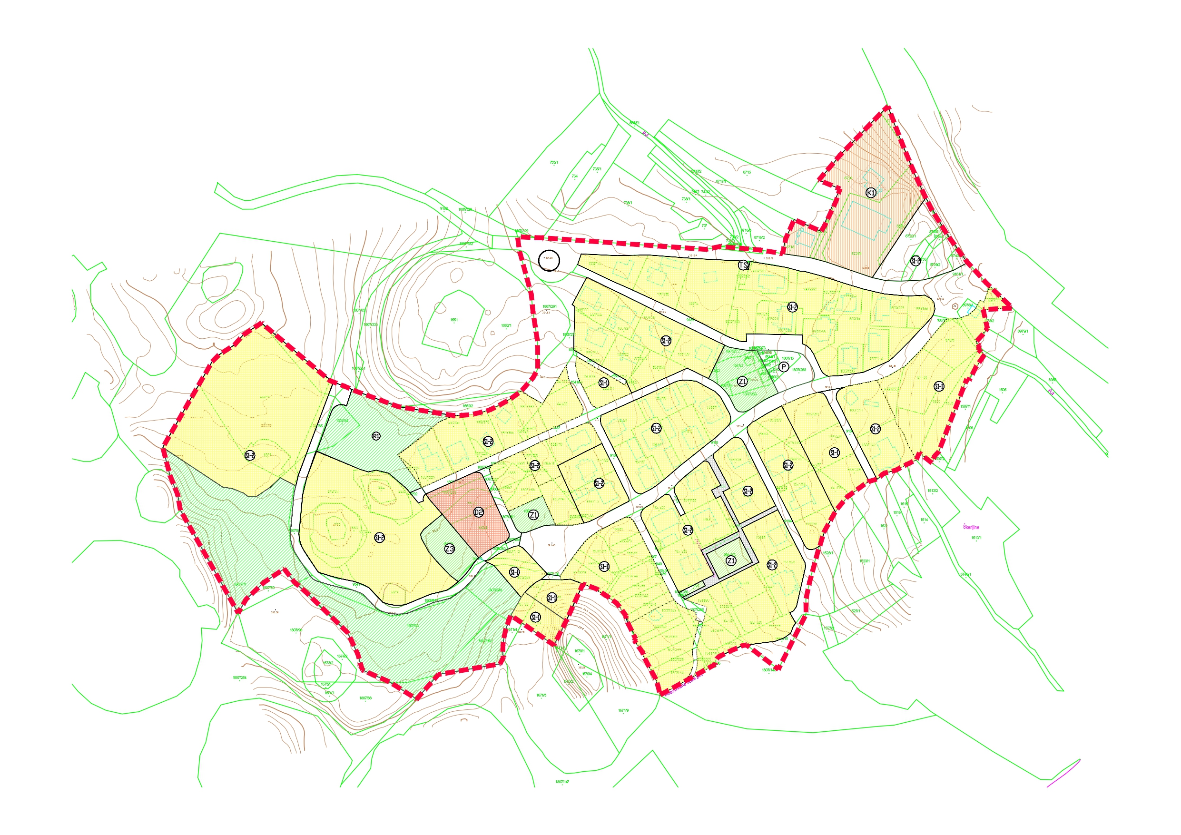
USKLAĐENJE DPU - UPU!

Slide 13
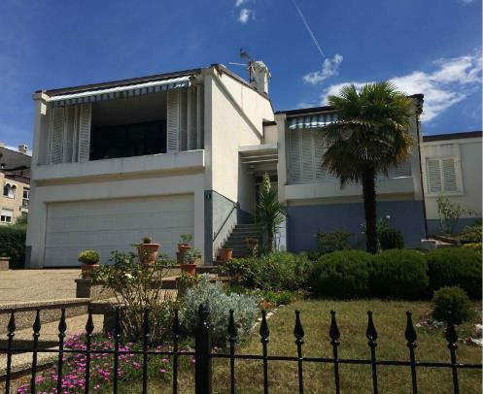
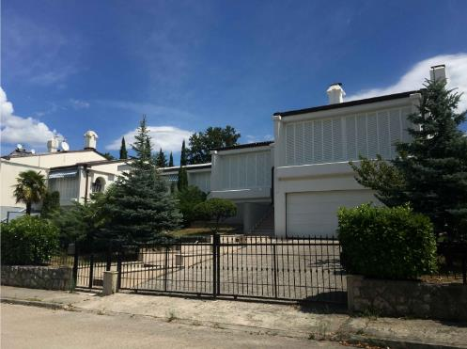
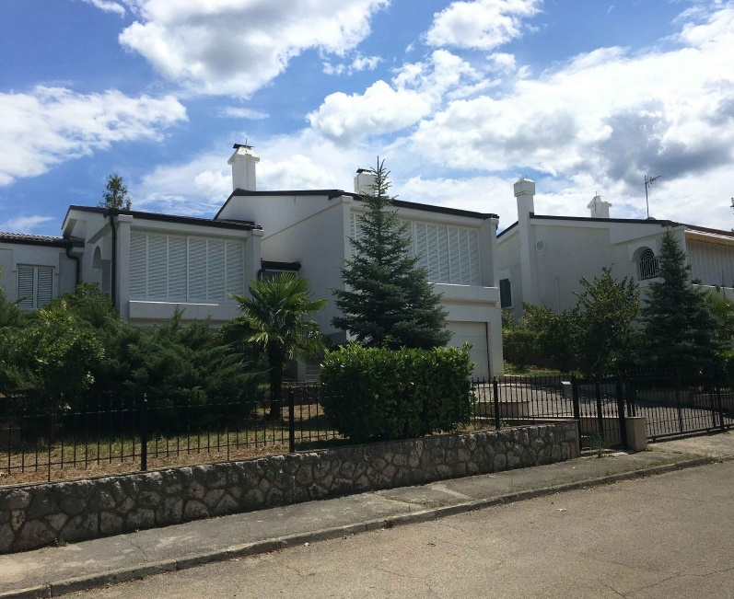
REFERENTNI PRIMJERI
1. Kijac, Njivice
1.

Slide 14
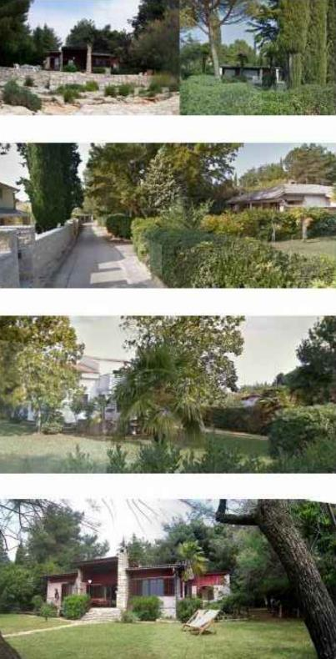
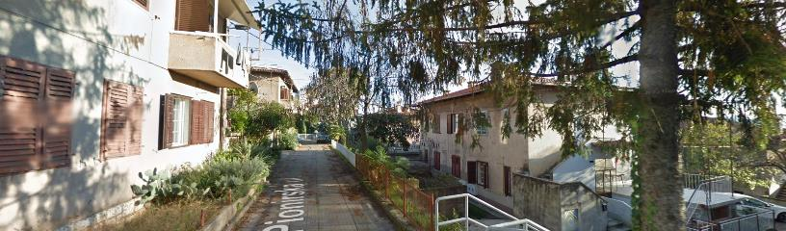
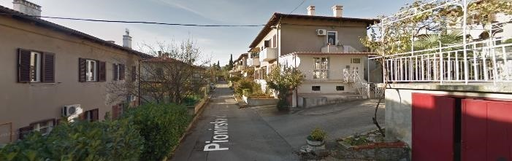
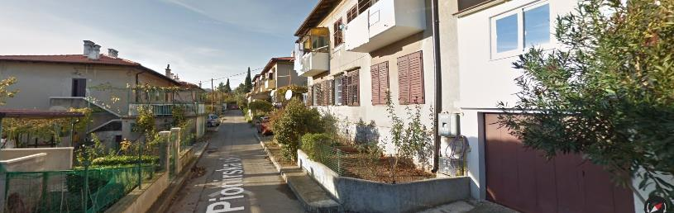
REFERENTNI PRIMJERI
2. Špina, Umag
3. Kantrida, Rijeka, Radničko naselje Kantrida
2.
3.

Slide 15
hvala na pažnji !

